Slide 1
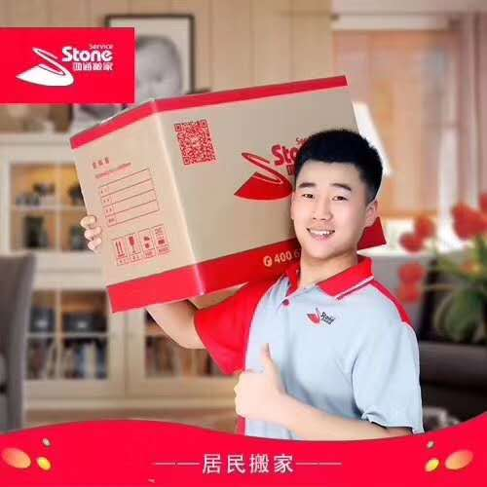
南京四通搬家服务有限公司
搬迁说明书

Slide 2
搬迁方案介绍
根据勘察现场情况排列出各部门搬迁的时间表）
我公司会将资料箱、电脑箱、标签、胶布、气泡膜、记号笔送到贵单位统一存放，后由贵单位搬迁负责部门分发到各部门，由我公司组织对各部门搬迁负责人进行搬迁事宜的讲解（说明会）本次为点到点服务；
讲解的目的是向大家通报搬家的时间表、搬迁顺序、资料箱的使用方法、标签如何正确填写、标签应该贴在什么位置、重要部门物品搬迁应注意的事项和准备工作，明确搬运过程中发生问题时双方的具体负责人及解决方法等；

Slide 3
搬迁前注意事项
统计所需搬运部门及该部门物品数量，我方根据提供的数据，做好搬运时间安排，控制好时间节点，节约时间成本，可分别按照上午、下午两个时间阶段（8:30-12:00、12:30以后）。贵所分批安排有关部门人员到现场，避免各部门人员全天等待时间较久而产生不必要的纠纷；
要求各部门负责人在重要物品运输时，需派专人押车到新址，到达新址后有我公司负责人来分配员工，搬运到各个楼层指定位置，由贵公司各部门负责人协调各楼层的人员接货和指引。
在搬运现场，个人及部门、领导有搬运服务需求，请联系搬家公司现场负责人，让其根据情况进行安排。
各部门物品可能会分批到达新址，请耐心等待，搬迁完毕后出现物品丢失、损坏，应及时汇报给部门负责人

Slide 4
搬迁前注意事项
各部门根据情况整理相应物品，最迟在搬迁前一天，整理完毕。
个人贵重物品（如手机、首饰、信用卡、有效证券、易碎物品等）请随身携带，不要装入资料箱内，我单位对这些物品的丢失不负有责任。
贵公司需提前和搬出位置的物业协商好专用货梯以及停车位，以保证搬迁正常运转。
所有要搬运出来的物品必须贴标签，没有标签和标注的物品我单位不予以搬运，以免搬运有误。

Slide 5
搬迁过程安排
1. 我方提前20分钟到达搬迁现场，对参与搬迁人员进行搬迁会议要求及相应岗位工作安排（楼下装货、楼下电梯运出、电梯专员、楼上往电梯运送人员）注：人员不要一涌而上，各个工作岗位安排好人员驻守，形成流水线作业。
2.运输纸箱：小推车为主要作业工具，卸完货小推车及时送上去，循环作业。对搬运工位板和其它物品，要做到楼上楼下对接顺畅。
3.司机负责装卸货物，统计好物品数量，然后关门前与客户确认（主要）
4.达到出发要求，安排相应人员跟车去新址作业，在新址现场，对新址作业人员进行标准作业会议要求（就位区域、楼层位置、摆放标准讲解等）
5.装车物品摆放标准：到达新址，看清标签，所有物品做到一次性就位。

Slide 6
包装分工明确
1.电脑：个人自行打包装箱、封箱、贴标签
2.个人物品及文件：个人自行打包装箱、封箱、贴标签
3.办公设备：打印机、扫描仪、冰箱等公共办公设备由搬家公司包装、装箱、标签（办公设备需相应负责人贴上新址位置编号）方面我方打包标签。
4.公共档案文件：由搬家公司方面人员下架、装箱、标签、就位、上架
5.拆装物品：家具、办公配套等其他设施由搬家公司负责
6.包装箱回收：搬家后一周内请尽快清空包装箱并置于新房间门口，由搬家公司负责回收、循环使用，感谢您为环保做贡献！

Slide 7
服务售后
1.搬迁结束后因我公司操作原因，物品摆放错误等其他问题，我公司可免费为贵单位提供后期调整工作。
2.因搬迁操作问题造成打包的家具损坏和其他打包物品，根据损坏情况，我公司提供修缮保障和应尽的义务。
南京四通搬家服务有限公司
何印春，非常荣幸为您讲解搬迁说明

Slide 8
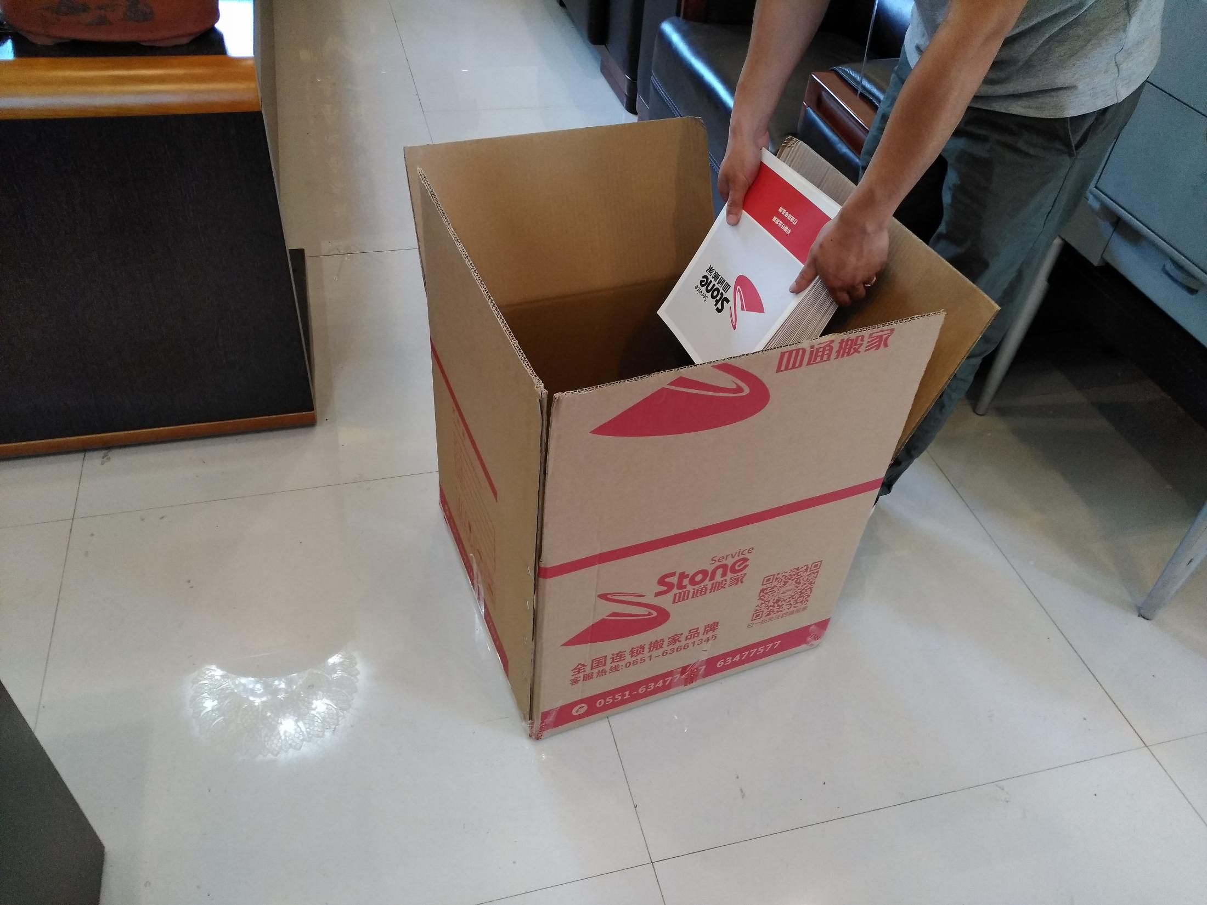
资料箱的封箱步骤（图解1）
_{开始装资料}

Slide 9
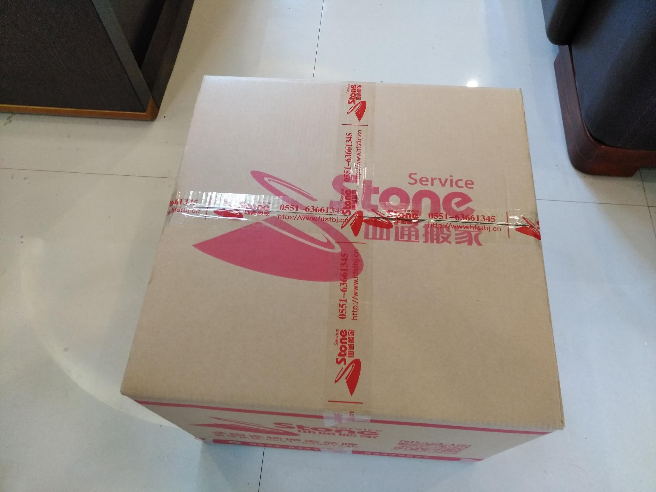
资料箱的封箱步骤（图解2）

Slide 10
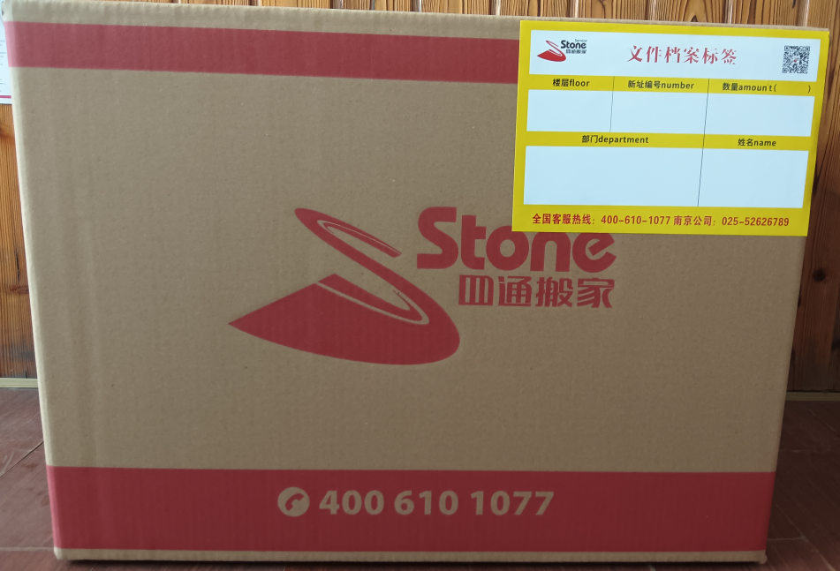
资料箱的封箱步骤（图解3）
标签贴贴于纸箱正面右上角

Slide 11
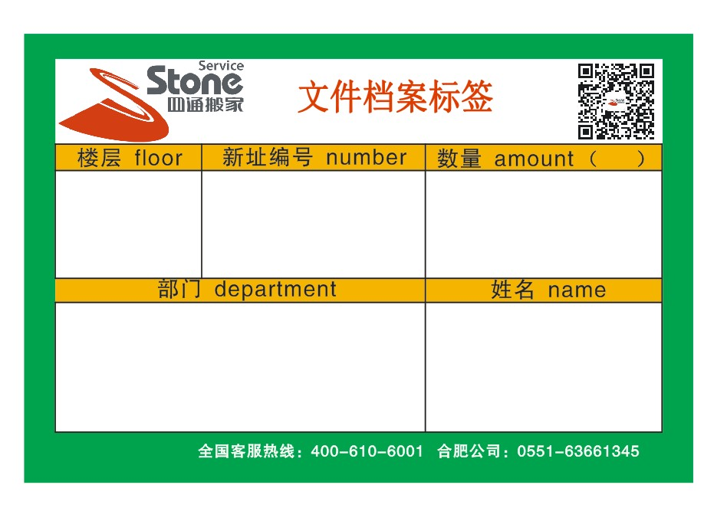
标签

Slide 12
包装显示器简介

Slide 13
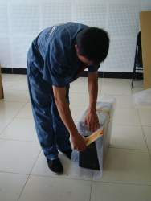
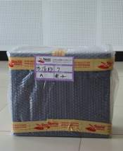
包装主机简介

Slide 14
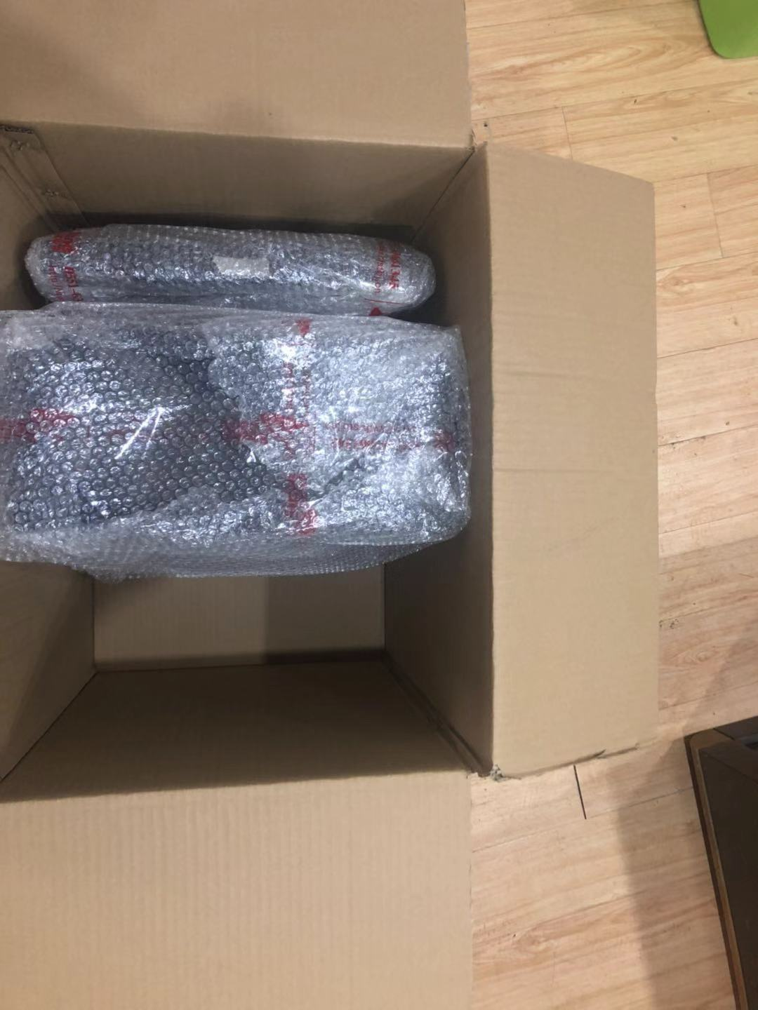
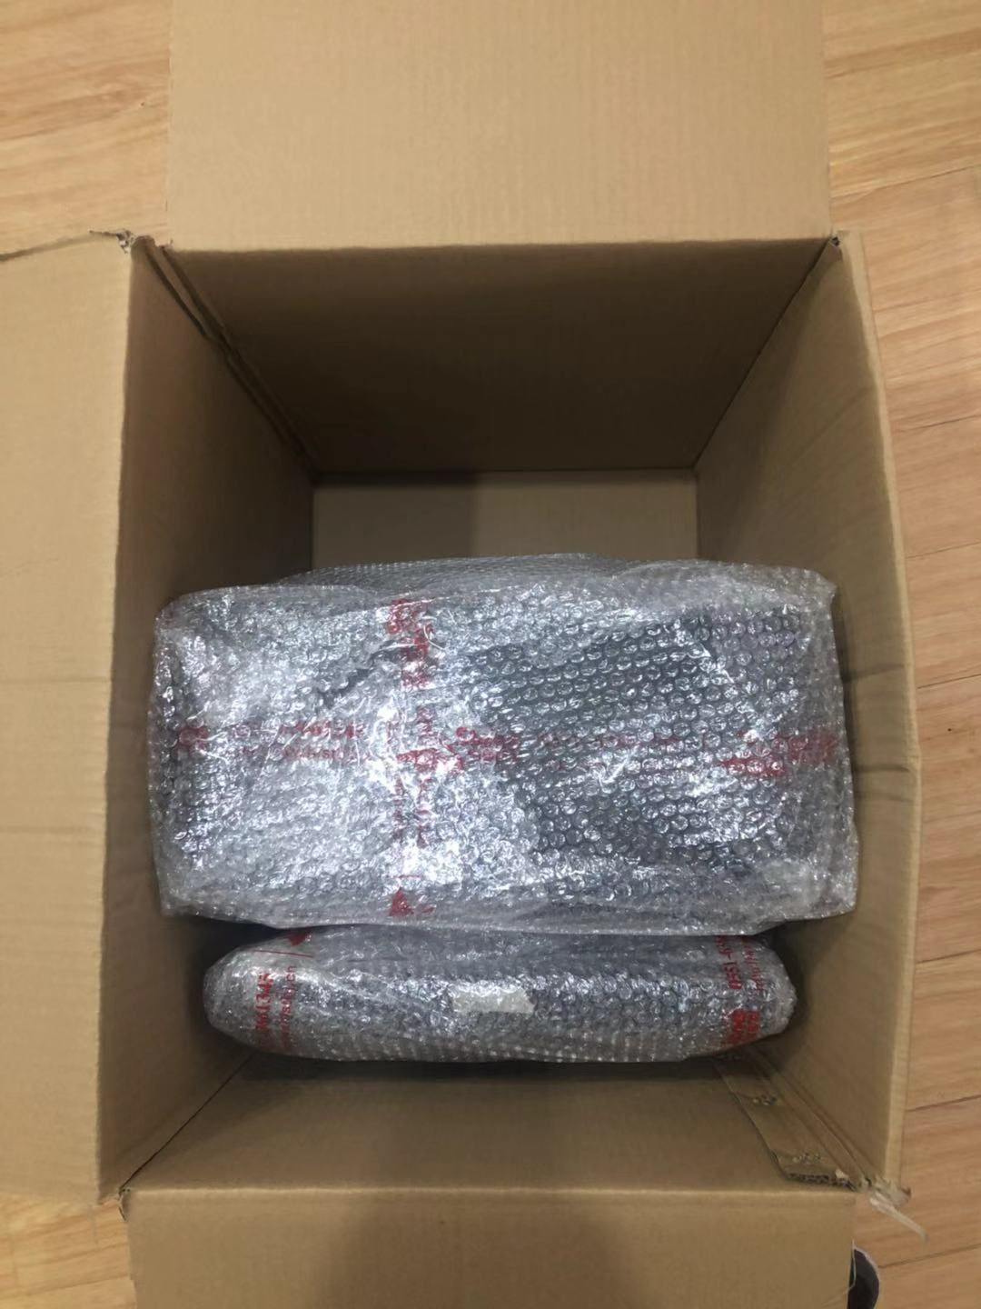
电脑装箱的标准

Slide 15
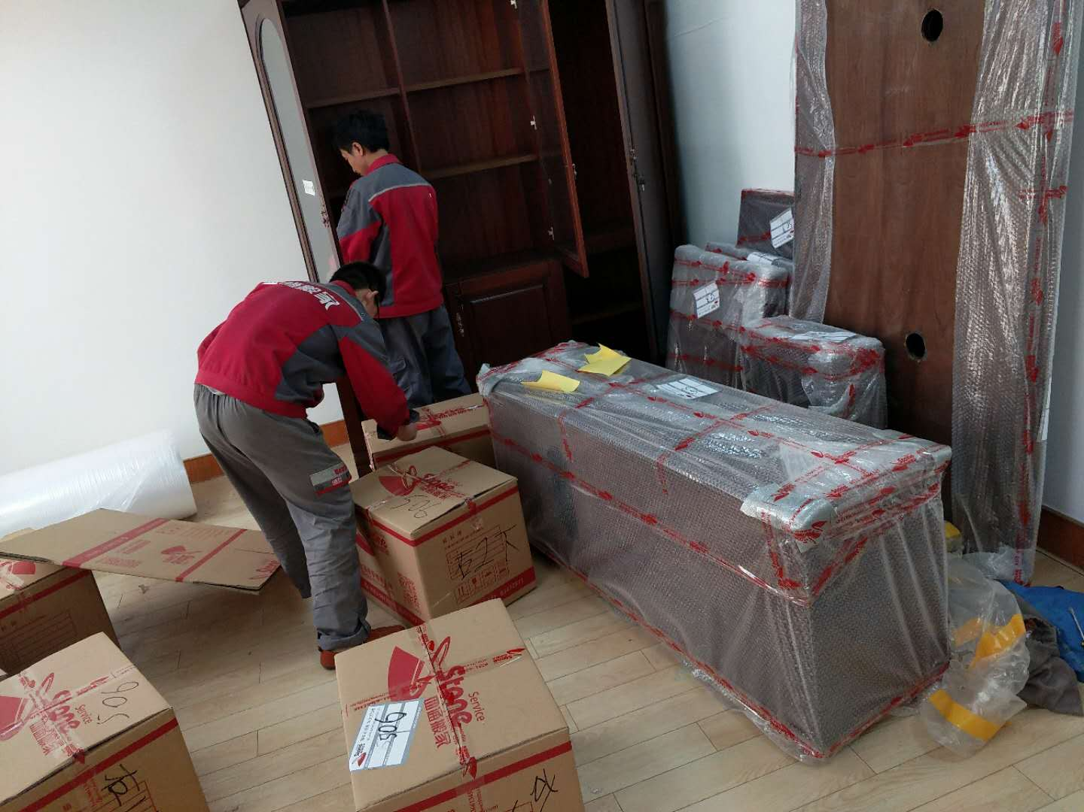
家具包装 张贴标签

Slide 16
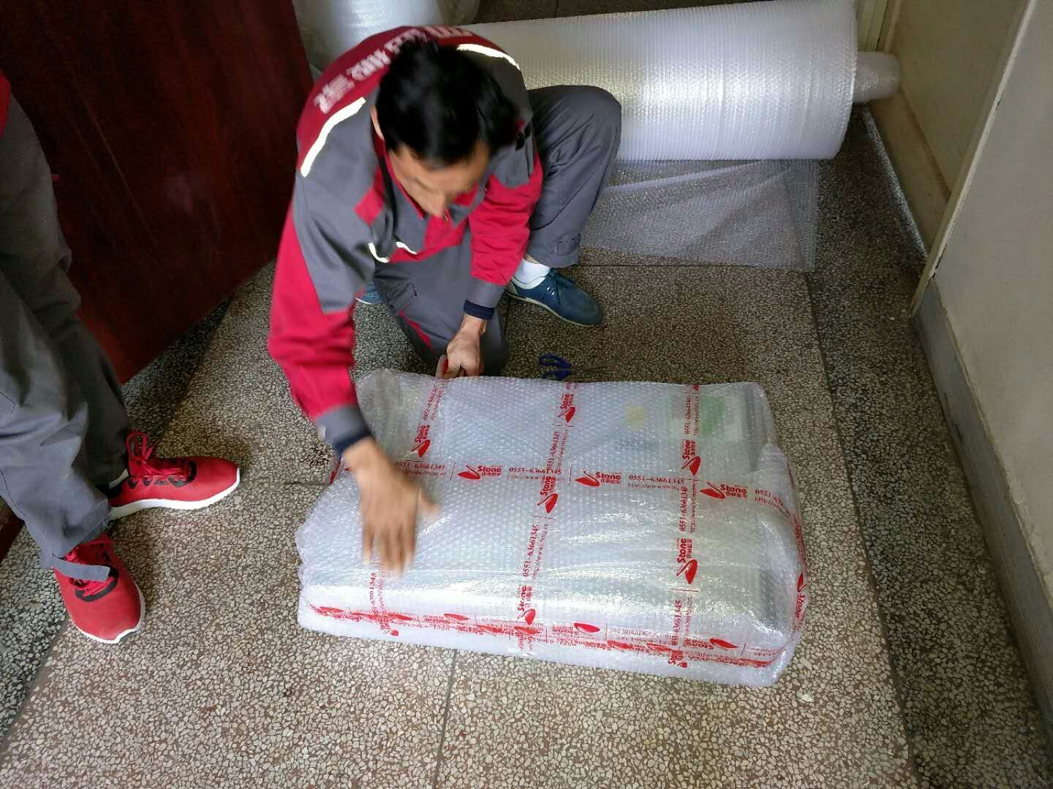
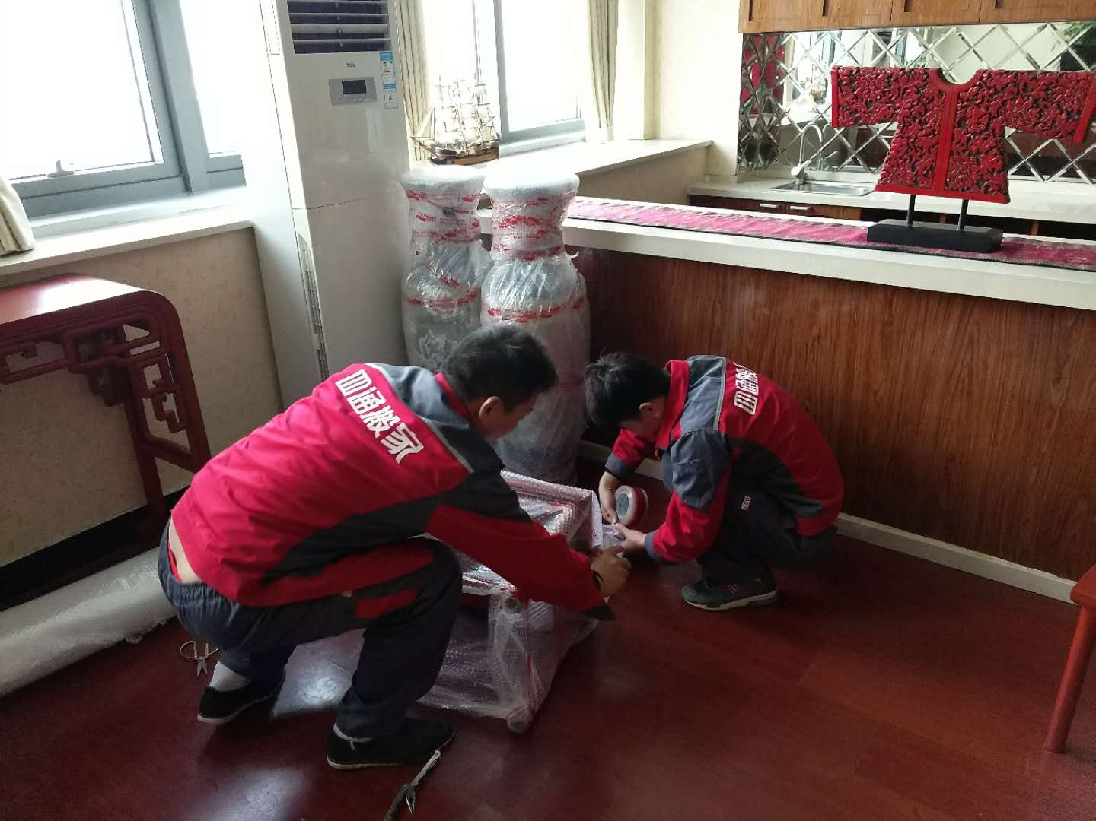
包装现场

Slide 17
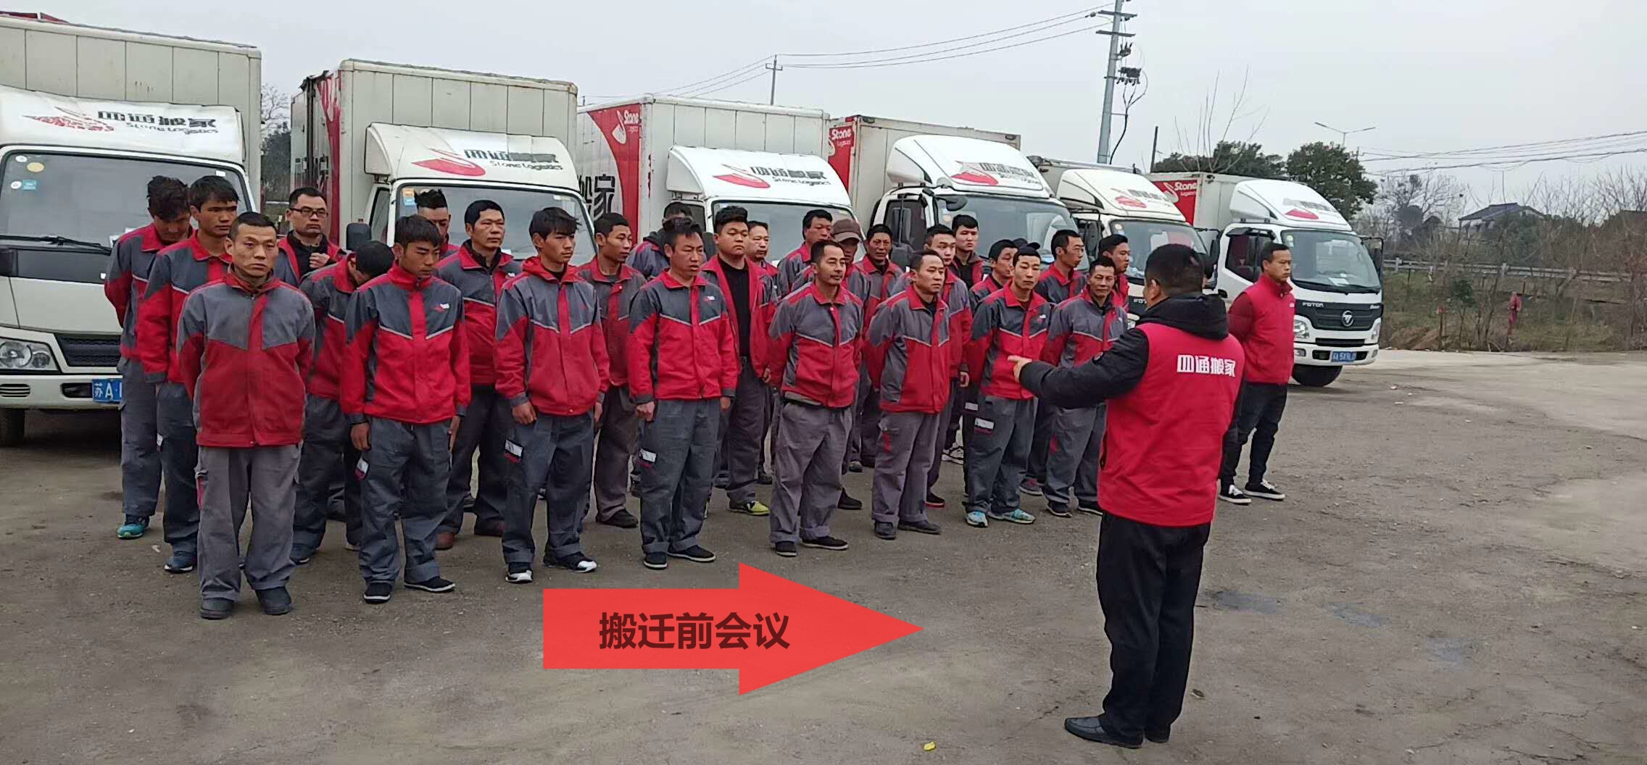

Slide 18
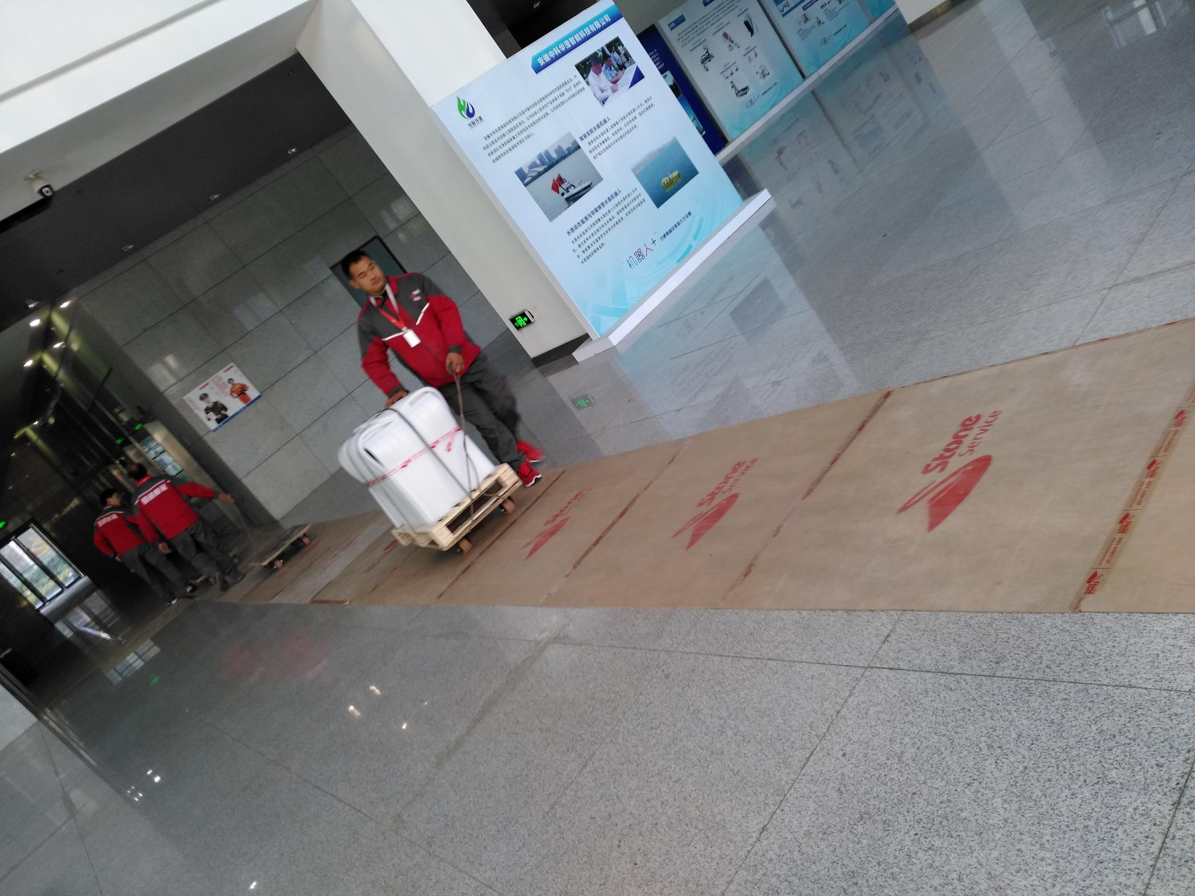
搬入新址地面保护

Slide 19
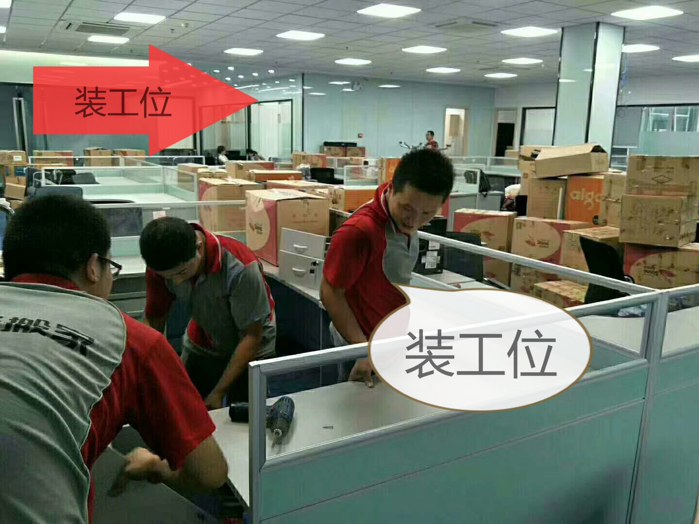

Slide 20
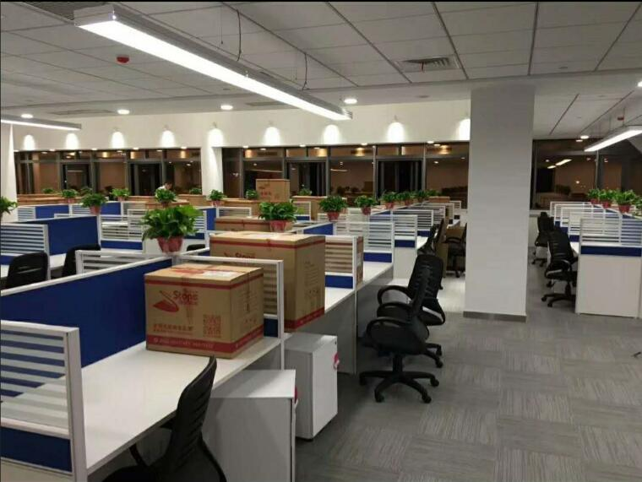
物品码放到位

Slide 21
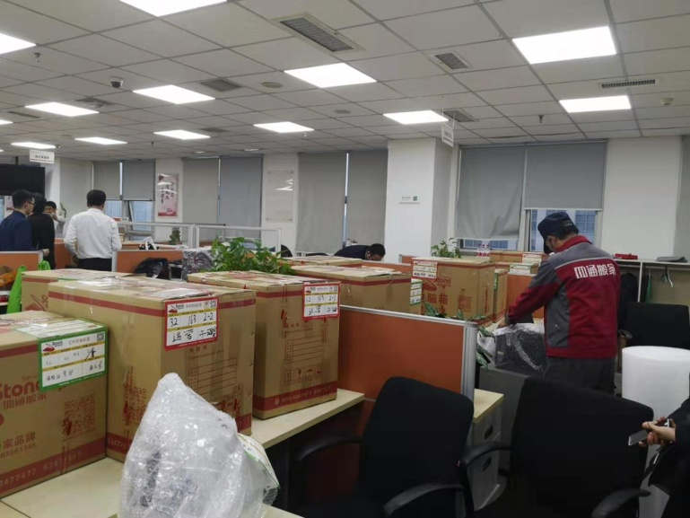
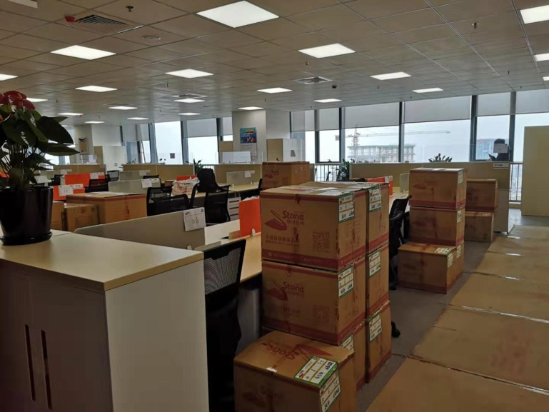
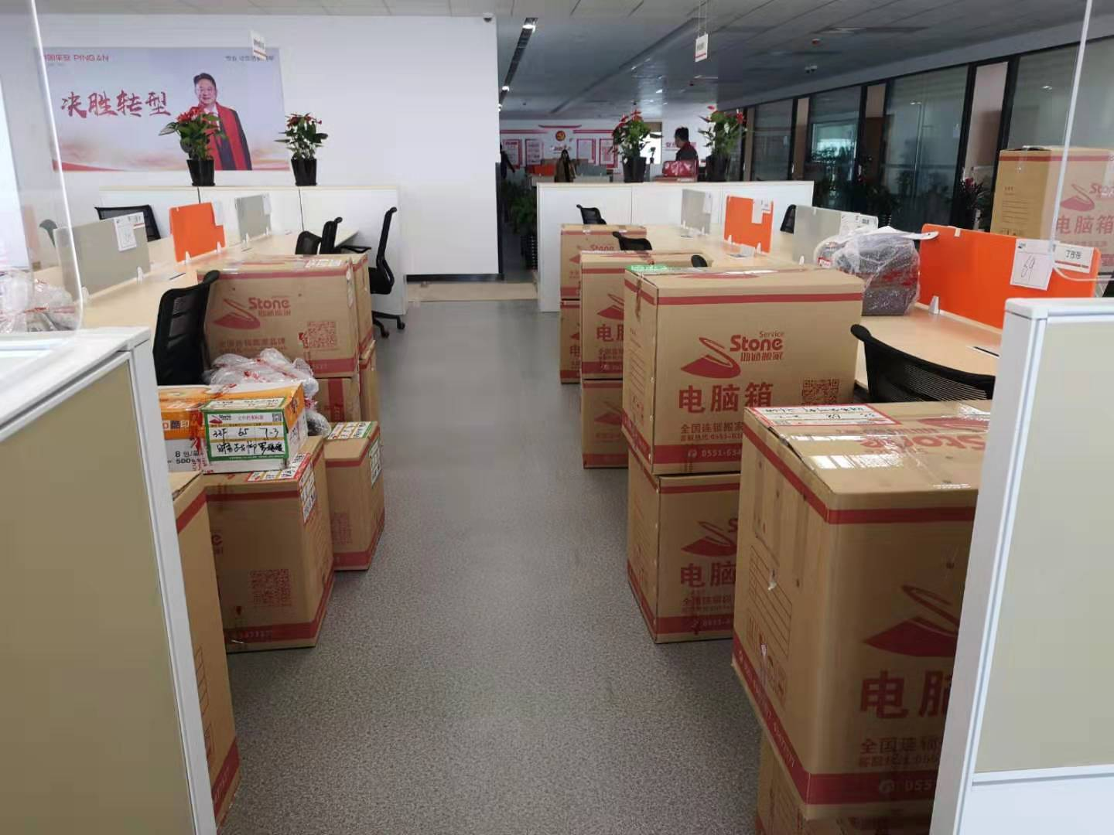
新址就位

